Slide 1
Luottamus-henkilöinfo
16.9.2026

Slide 2
agenda
Avaus, Petri Salminen
Ajankohtaiskatsaus, Mikael Pentikäinen

Slide 3
Ajankohtais-katsaus

Slide 4
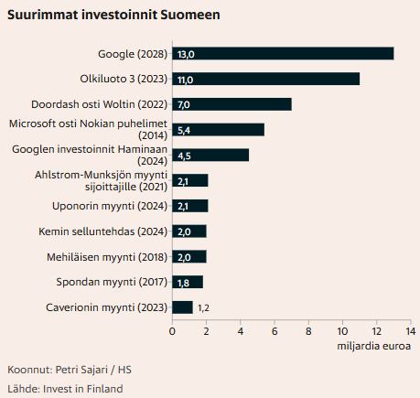
Google investoi 13 miljardia suomeen
Google investoi 13 miljardia Suomeen, Haminaan ja datakeskuksiin Muhokselle, Vaalaan ja Kajaaniin.
Kyseessä on Suomen historian suurin investointi ja sillä on laajoja vaikutuksia talouteen.
Google ostaa Fortumilta Loviisan ydinvoimalan tuotannosta puolet 22 vuoden ajan.
Operaatio vauhdittaa investointeja sähköntuotantoon Suomessa.
Valtaosa rahasta ohjautuu ulkomaille (tietokoneet yms.), mutta myös Suomeen tulee merkittävästi uutta työtä.
Investoinnilla on suuri vaikutus Oulunjokivarressa ja Kymenlaaksossa aluetalouteen. Työllistävä vaikutus on Googlen mukaan rakennusvaiheessa 37000.

Slide 5
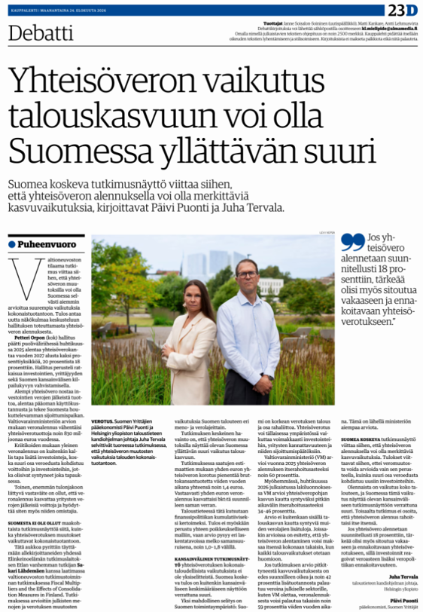
Budjettiriihessä tärkeintä veropäätökset
Yhteisövero alas
→ vahvistaa yritysten investointi- ja kasvuedellytyksiä.
Ansiotuloverotusta kevennetään
→ työn vastaanottaminen ja teettäminen kannattavampaa.
Kotitalousvähennystä kasvatetaan
→ tukee palvelujen kysyntää ja työllisyyttä.
Osakesäästötilin laajentamista selvitetään
→ mahdollisuus kanavoida enemmän pääomaa listaamattomiin yrityksiin; voi olla myös arvaamattomia vaikutuksia, jos lisää hallinnollista taakkaa ja raportointivelvollisuutta.
Veroratkaisut ovat tässä taloustilanteessa oikeansuuntaisia ja tukevat investointeja, yrittämistä ja työnteon kannustimia.

Slide 6
EU:n hankinta-asetus parani valmistelussa
Komission 9.9.2026 antamassa aloitteessa (hankinta-asetus) inhouse-sopimukset on siirretty asetuksen osaan, jossa määritellään soveltamisalan ulkopuolelle jäävät sopimukset.
Jäsenvaltiot saavat edelleen vapaasti säätää tiukemmista kansallisista inhouse-hankintojen edellytyksistä.
Aloitteessa on myös paljon muuta myönteistä.
  Menettelyjä karsitaan, siirrytään tiukasti määritellystä prosesseista digitaalisuuteen ja läpinäkyvyyteen.
  Yrityksillekin helpotuksia byrokratiaan, esim. tiedot tulee toimittaa vain kerran.
  Markkinapuheenvuoro entistä luontevammaksi osaksi hankintaa.
  Hankintadataa kerättävä myös vähintään 10 000 eur sopimuksista ja koko sopimuksen elinkaaren ajan.
  Laatu vahvemmin mukaan hankintoihin: 30 %, 50 % työvoimavaltaisilla aloilla.
  ”Osta eurooppalaista” –periaate, ei pakko.

Slide 7
EU:N HANKINTA-ASETUS - Mitä seuraavaksi?
Hankinta-asetusluonnos ei ole lopullinen, vaan siitä ryhdytään nyt neuvottelemaan.
Parlamentti antaa oman näkemyksensä.
  SY:ssä tehdään vaikuttamissuunnitelma.
Neuvostossa neuvotteluista povataan hankalia, vaikka inhouse–poikkeus saatiinkin.
  17/27 jäsenmaata on vedonnut komissioon (ml. Suomi), että asetuksen sijasta annettaisiin uusi hankintadirektiivi.
    Kansalliset poikkeukset onnistuvat paremmin direktiivin kuin asetuksen osalta.
  Neuvotteluja vetää ensin Irlanti ja sitten Liettua (tammi 2027-kesä 2027).
  SY seuraa neuvotteluja aktiivisesti.
Suomessa aihe on yksi tärkeimmistä hallitusohjelma–asioista vaalien jälkeen.

Slide 8
Hallituksen yel-esitys tulossa lähiviikkoina
Hallituksen esitys YEL-uudistuksesta annettaneen eduskunnalle lokakuussa. Esitys on tarkoitus antaa kiireellisenä.
Jatkovalmistelussa pyritty löytämään malli, jossa ansiotulojen vakuuttamisessa voidaan käyttää tulorekisterin tietoja osakeyhtiöyrittäjien osalta.
  Työtulo määräytyisi vuoden takaisilla tuloilla.
  Toiminimiyrittäjien osalta kuten hallituksen esitysluonnoksessa.
Budjettiriihessä hallitus linjasi, että YEL-uudistuksen tarpeellisena jatkoaskeleena hallitus käynnistää valmistelun kaikkien yrittäjien tuomiseksi tulorekisterin sekä positiivisen luottorekisterin piiriin.
  Toteutus on käytännössä erittäin haasteellista (mahdotonta), ilman, että yrittäjien hallinnollinen taakka ja kustannukset lisääntyvät ja toiminimien toimintaan liittyvät käytännöt periaatteellisista muuttuvat.
Kehysriihessä päätetyn mukaisesti hallitus käynnistää selvityksen yrittäjien eläkemaksujen rahastoinnista ja valmistelee asiasta toimenpide-ehdotuksen.

Slide 9
Nostoja tutkimuksista

Slide 10
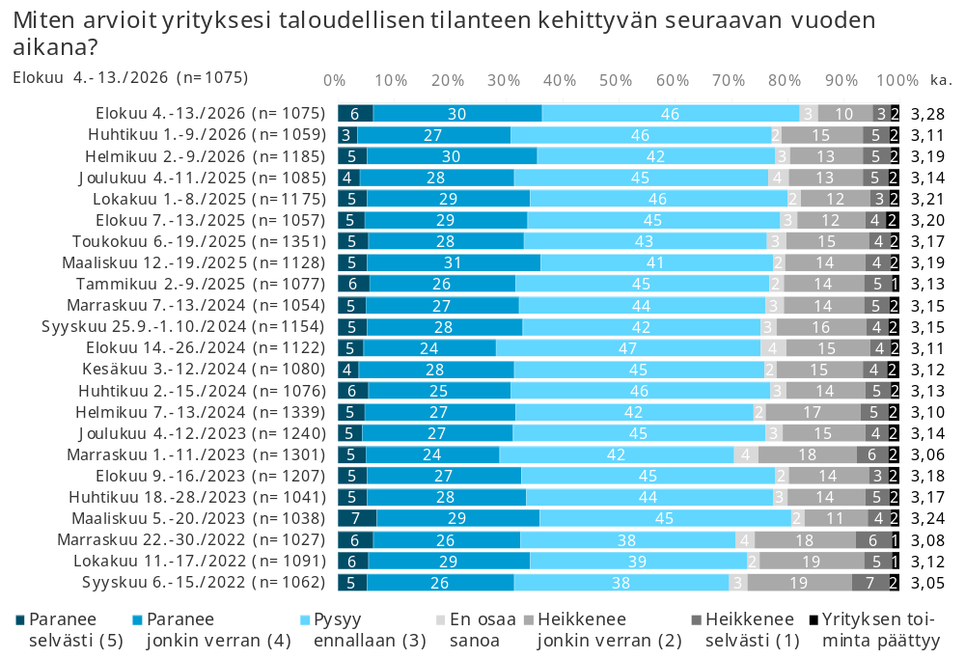
Miten arvioi yrityksen taloudellisen tilanteen kehittyvän?
Notes:
Useampi kuin joka kolmas yrityksistä (36 %) arvioi yrityksen taloudellisen tilanteen paranevan seuraavan vuoden aikana. Heikkenemistä ennakoi 13 % yrityksistä. Tilanne on parantunut viime huhtikuusta.

Slide 11
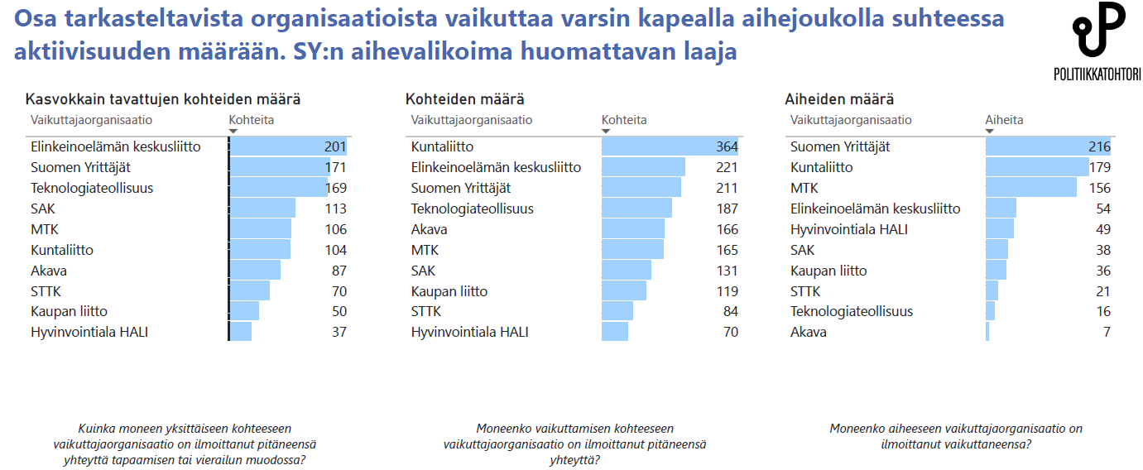
SY ykkönen aiheissa ja toinen tapaamisissa

Slide 12
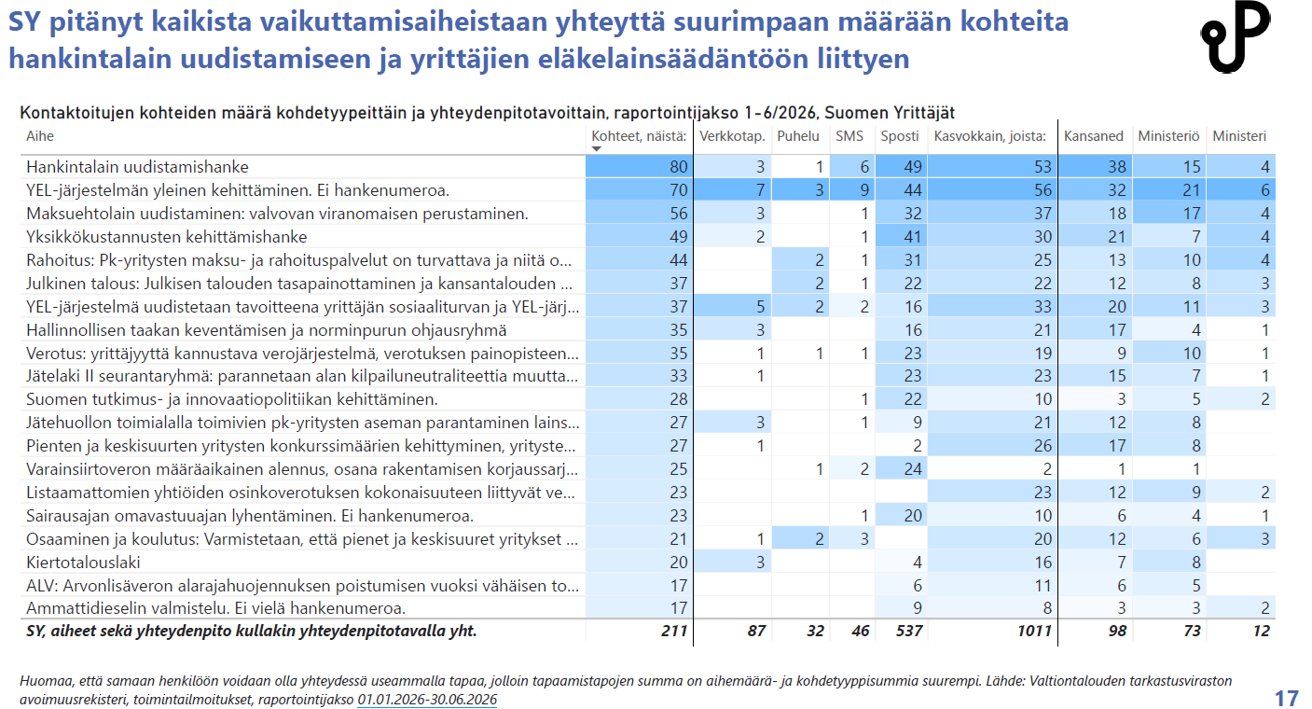
Hankintalaki ja YEL sy:n prioriteetit

Slide 13
Nostoja pk-yritysbarometristä
JULKINEN KLO 9.30

Slide 14
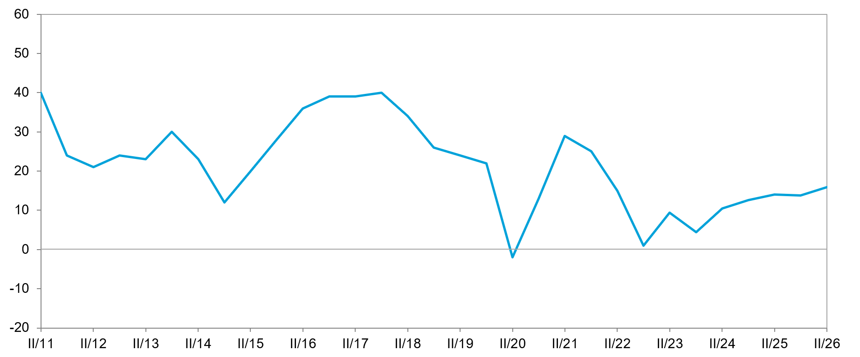
Liikevaihdon muutosodotukset, saldoluku

Slide 15
Odotukset liikevaihdon muutoksesta seuraavan 12 kuukauden aikana
 | Kasvaa % | Pysyy ennallaan % | Pienenee % | Saldoluku
Kaikki yritykset | 38 | 39 | 22 | 16
Teollisuus | 47 | 40 | 13 | 34
Rakentaminen | 36 | 40 | 24 | 11
Kauppa | 35 | 41 | 24 | 11
Palvelut | 39 | 39 | 23 | 16

Slide 16
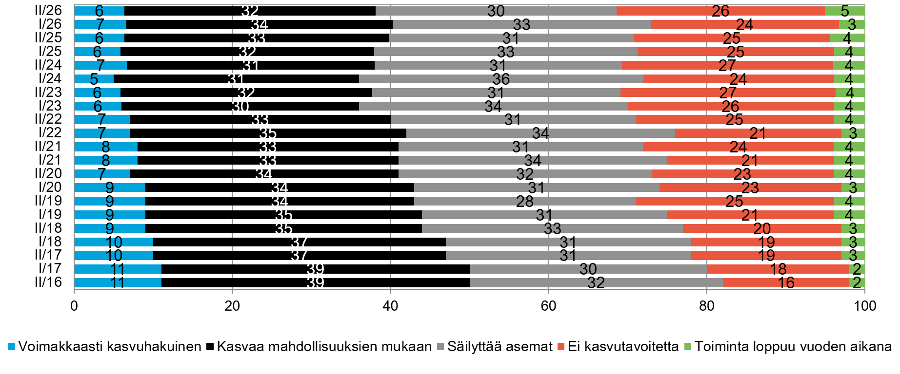
Kasvuhakuisuuden kehitys, % pk-yrityksistä

Slide 17
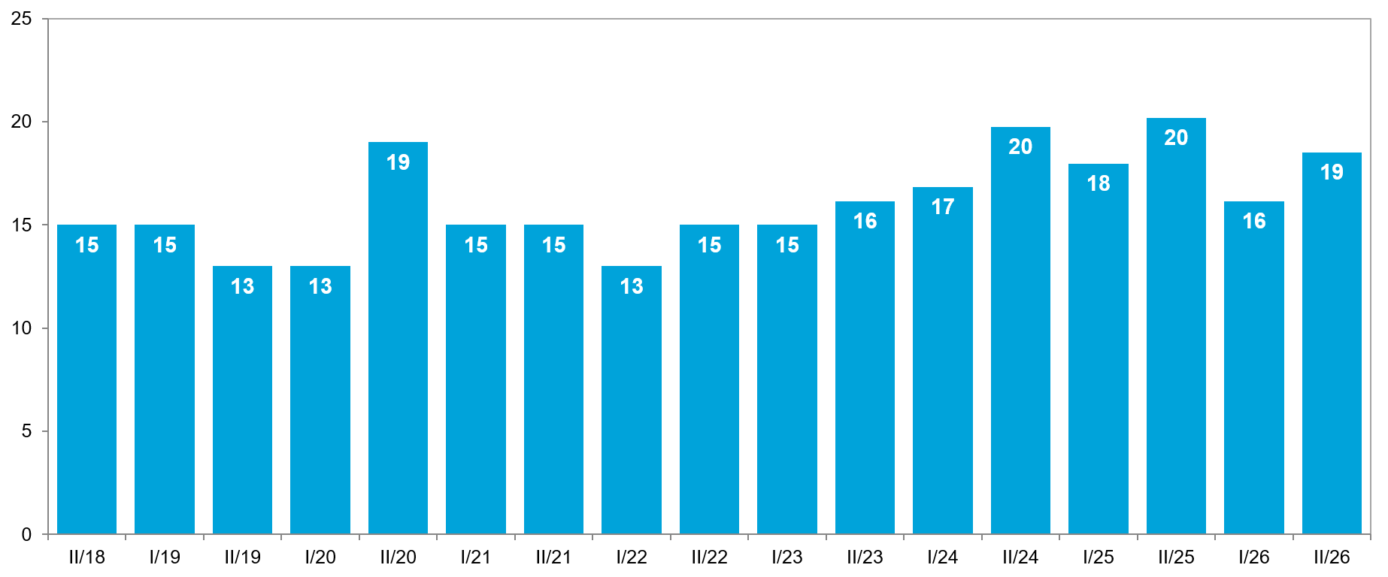
Pk-yritysten omat maksuvaikeudet viimeisen 3 kuukauden aikana, %

Slide 18

Suhdannenäkymät alueittain
14
5
-5
11
9
3
11
1
8
9
15
-5
9
-14
11
14
-3
Vantaa 9
11
Helsinki 18
Espoo/Kauniainen 17

Slide 19
Jäsenmäärän kehitys 2œ26

Slide 20
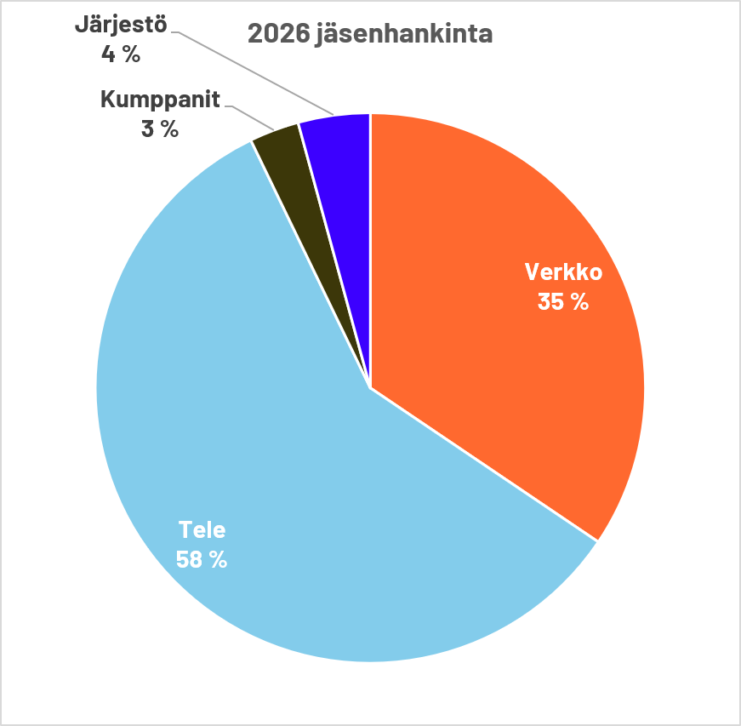
Jäsenmäärän kehitys
Tämä vuosi 31.8.2026 asti
Uudet: 5 444
Päättyneet: 5 566
Eron jälkeen maksaneet/muut: 46
Muutos: -76
Jäsenmäärän kehitys
Jäsenmäärä: 68 576
Muutos rullaava 12 kuukautta: +137

Slide 21
Jokainen liidi on arvokas
Jäsenhankinnassa liidien vaikutus on suuri: Liittymistodennäköisyys on jopa 5-kertainen.
Keräämme liidejä mm. tapahtumissa, koulutuksissa, opaslatauksista ja suositteluliideinä.
Pyyntö jokaiselle: Tee itse yksi liidi jäsenhankintaan juuri tänään!
WWW.YRITTAJAT.FI/LIIDI
Haasta paikallisyhdistyksesi hallitus mukaan!
Yhdessä onnistumme ja jäsenmäärämme voi kasvaa!

Slide 22
liittokokousasiat

Slide 23
LIITTOKOKOUKSESSA VALITAAN UUSI JOHTO
Liittokokous on Lahdessa pe 16.10.2026 klo 12.
Valitaan hallituksen puheenjohtaja ja varapuheenjohtajat sekä valtuuston puheenjohtaja ja varapuheenjohtaja.
Valtuustoon valitaan 65 jäsentä.
Valitaan vaalivaliokunta valmistelemaan muun hallituksen valintaa.
Käsitellään liittokokousaloitteet, joita on tullut kolme kappaletta.

